Slide 1
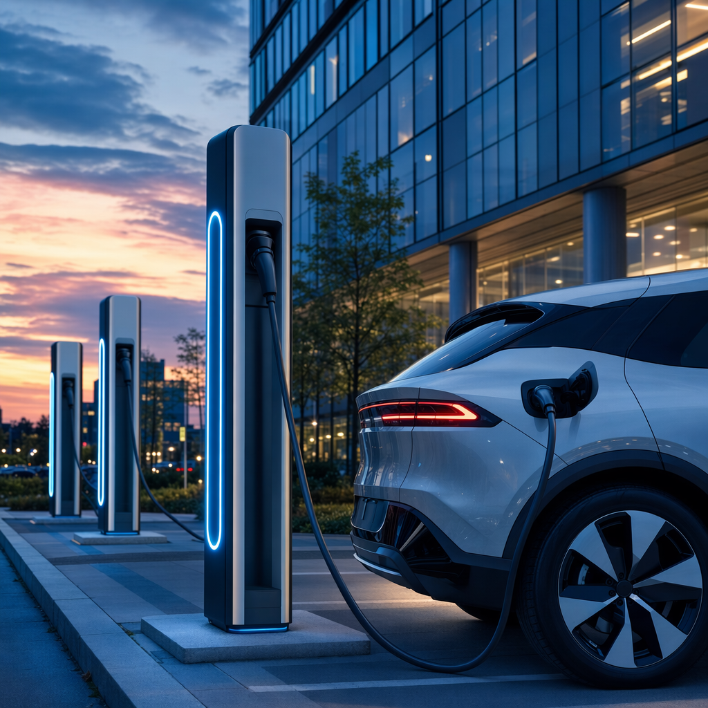
行业研究 · 标杆企业对标
新能源充电桩运营行业
调研与标杆企业对标分析
行业机会 · 竞争格局 · 进入策略
面向地方能源服务公司 · 充电桩运营市场进入决策参考
数据截至2025年底 ｜ 全篇共10页
千问办公 · 行业研究顾问 2026.07

Slide 2
01 行业发展背景
02
政策、需求、技术三轮驱动
POLICY
政策驱动
DEMAND
需求驱动
TECH
技术驱动
· 《充电设施服务能力“三年倍增”行动方案》（2025-2027）
· 目标2027年底建成2800万个充电设施
· 补贴从建设端转向运营端，引导高功率化
· 车桩比目标2:1，强调场景化与智能化
· 新能源车保有量近4400万辆，渗透率突破50%
· 桩车增量比由1:2.7降至1:1.9
· 公共+私人补能需求持续放量
· 用户诉求从“有没有”转向“快不快”
· 液冷超充600kW+，实现“一秒一公里”
· 光储充一体化、V2G车网互动加速落地
· AI智能调度将利用率从38%提升至73%
· 单桩平均功率升至46.53kW，效率+33%
咨询结论
三轮共振驱动行业从“规模扩张”迈向“价值深耕”，“十五五”期间进入由充电服务商向能源运营商转型的战略机遇期。
数据来源：中国电动汽车充电基础设施促进联盟、上市公司年报及公开资料整理

Slide 3
02 市场规模与趋势
03
千亿级市场，结构性跃迁
充电设施总量
2009.2万
全国充电设施（枪）
同比 +56.8%
公共充电设施
471.7万
公共充电设施（枪）
同比 +31.8%
市场规模
1500亿
2024年市场规模（元）
2029年预计达4200亿
平均充电功率
46.53kW
公共桩平均功率
充电效率同比 +33%
趋势洞察
· 私桩爆发：私人充电设施1537.5万个（+82%），占比76.5%，主导增量市场
· 大功率化：250kW以上超充规模成型，公共桩平均功率与效率同步提升
· 集中度缓降：TOP5份额降至61.1%（-4.3pct），区域化与场景化窗口打开
咨询结论
总量跨越两千万大关，市场规模五年翻倍；功率升级与私桩普及构成双增长引擎，结构性机会向高功率与下沉市场迁移。
数据来源：中国电动汽车充电基础设施促进联盟、上市公司年报及公开资料整理

Slide 4
03 主要商业模式
04
四类模式分化竞争
MODEL 01
运营商主导（重资产）
MODEL 02
第三方平台聚合（轻资产）
· 代表：特来电、星星充电
· 自建自营，靠充电服务费+电费差价盈利
· 规模效应强，但资金承压、回报周期长
· 代表：云快充、小桔充电
· 不建桩，SaaS订阅+流量分成+广告
· 扩张快、资产轻，但可控性与议价力弱
MODEL 03
车企自建
MODEL 04
政府 / 国企主导
· 代表：特斯拉、蔚来
· 销售+配套闭环，充电体验极致
· 品牌黏性强，但跨品牌性价比偏低
· 代表：国家电网、南方电网
· 聚焦高速服务区与公益场景，服务费低
· 稳定性强，但城市布局与市场化偏慢
咨询结论
重资产拼规模与生态，轻资产拼流量与效率；单一服务费难以盈利，增值服务与能源调度是破局关键。
数据来源：中国电动汽车充电基础设施促进联盟、上市公司年报及公开资料整理

Slide 5
04 竞争格局
05
头部领跑，集中度缓降
2025年公共充电运营商市场份额
特来电、星星充电、云快充三强合计约 47.7%
市场集中度演变
特来电
18.0%
TOP5 61.1%
同比 -4.3 pct，头部份额松动
TOP10 75.2%（-5.3pct） · TOP15 82.2%（-4.9pct）
· 中小运营商借区域化、场景化布局快速崛起
· 车企自建充电网络加速，分流公共市场
· 国家队份额稀释，聚焦高速与公益场景
星星充电
15.0%
云快充
14.7%
滴滴 / 小桔
约 8%
国家电网
4.1%
注：份额为公共充电设施运营口径，数据源于充电联盟2025年度统计
咨询结论
“一超多强”格局松动，区域化与场景化窗口打开，为新进入者留出差异化卡位空间。
数据来源：中国电动汽车充电基础设施促进联盟、上市公司年报及公开资料整理

Slide 6
05 标杆企业概览
06
三种基因，三条路径
特来电 · 重资产
规模为王
星星充电 · 轻资产
生态整合
云快充 · 平台型
流量聚合
· 公共终端约90万台（直流54万）
· 市占率约19%，全国第一
· 2025充电网营收49.7亿元
· 累计充电量近590亿度
· 自研充电模块，向虚拟电厂转型
· 公共终端约73万台
· 市占率15%，行业第二
· 众筹建桩+车企生态（50+家）
· 960kW超充，支持1000V平台
· 设备+平台双轮，全球化布局
· 公共终端约70万台
· 市占率14.7%，行业第三
· 接入4.5万家运营商
· 覆盖380+城市，兼容95%品牌
· SaaS中立平台，与83%车企合作
咨询结论
规模型、生态型、平台型三种范式并存；客户可依自身资源禀赋择优借鉴，而非全盘复制单一模式。
数据来源：中国电动汽车充电基础设施促进联盟、上市公司年报及公开资料整理

Slide 7
06 标杆企业多维对比
07
能力画像与维度对标
对比维度 | 特来电 | 星星充电 | 云快充
商业模式 | 重资产自营 | 设备 + 平台双轮 | SaaS 聚合平台
市占率 / 桩量 | 约19% · 90万台 | 15% · 73万台 | 14.7% · 70万台
资产模式 | 重 | 中 | 轻
核心优势 | 自研模块 + 充电网 + 虚拟电厂 | 车企生态 + 全球化 + 超充 | 中立 + 广覆盖 + 车企合作
主要短板 | 资金承压，回报周期长 | C端口碑与资金链 | 无自有资产，议价弱
盈利状况 | 2024净利2.9亿，扭亏为盈 | 设备销售为主，运营待证 | 平台服务费，规模待放量
咨询结论
三家分别代表“硬科技重资产、软硬一体生态、纯平台流量”路径；服务费单一模式均未跑通，盈利须靠生态与能源调度。
数据来源：中国电动汽车充电基础设施促进联盟、上市公司年报及公开资料整理

Slide 8
07 行业机会与风险
08
机会与挑战并存
增长驱动
· 新能源车渗透率突破50%，需求刚性
· 政策“三年倍增”行动方案护航
· 大功率超充加速普及，体验升级
· 车桩比持续优化，补能缺口收窄
进入壁垒
· 头部企业规模与生态护城河
· 重资产模式资金门槛高
· 电网接入、选址与土地约束
· 运维与安全标准持续提升
机会窗口
· 县域农村蓝海，地方补贴高达30%
· 重卡补能爆发（渗透率28.9%→40%）
· 光储充一体化降本增效
· 增值服务变现与虚拟电厂调度收益
主要风险
· 单桩日均利用率仅约12.7%
· 服务费价格战压缩利润
· 技术迭代加速淘汰存量旧桩
· 补贴退坡与重资产4-6年回报周期
咨询结论
机会大于风险，但盈利依赖提升利用率与构建生态；建议避开一线城市红海，卡位差异化场景与下沉市场。
数据来源：中国电动汽车充电基础设施促进联盟、上市公司年报及公开资料整理

Slide 9
08 客户进入建议
09
差异化卡位，轻资产起步
建议进入模式
运营商主导 + 平台合作：重资产控核心场站，轻资产借平台流量，发挥本地能源与政企资源优势
M0
M6
M18
M36
0–6 个月
6–18 个月
18 个月+
PHASE 01
试点验证
交付清单
· 选址高价值场景：物流园/高速服务区/县域枢纽
· 部署60–180kW直流快充
· 接入聚合平台借流量
· 跑通单站经济模型
退出门槛 单站利用率 >12%，回收模型验证
PHASE 02
区域复制
交付清单
· 借力地方能源/电网资源共建共享
· 轻资产合伙人模式快速扩张
· 叠加光储充与增值服务
· 目标单站利用率 >15%
退出门槛 区域网点 ≥20 座，单站盈亏平衡
PHASE 03
生态延伸
交付清单
· 布局重卡超充与 V2G
· 参与虚拟电厂调度获收益
· 构建“充电+能源”综合服务商
· 向能源运营平台演进
退出门槛 增值与能源收益占比 >30%
咨询结论
发挥本地能源与政企资源优势，以差异化场景+轻资产起步，分三阶段向综合能源运营商演进。
数据来源：中国电动汽车充电基础设施促进联盟、上市公司年报及公开资料整理

Slide 10
CONSULTING SUMMARY
谢 谢
发挥本地能源与政企资源优势，差异化卡位、轻资产起步，
分阶段向“充电 + 能源”综合运营商演进。
千问办公 · 行业研究顾问 ｜ 数据截至2025年底

